Slide 1
PHÉP CỘNG, PHÉP TRỪ TRONG PHẠM VI 20
CHỦ ĐỀ 2
BÀI 12: BẢNG TRỪ (QUA 10)
Tiết 2
GV: Nguyễn Thị Mai Lan
TH Hòa Nghĩa

Slide 2
1
Tính nhẩm
13 – 6 = 11 – 2 = 16 – 8 =
15 – 7 = 14 – 5 = 18 – 9 =
12 – 4 = 17 – 8 = 12 – 3 =
?
?
8
7
9
?
8
9
9
?
?
?
8
9
9
?
?
?

Slide 3
2
Tính nhẩm
14 – 4 – 3 =
12 – 2 – 6 =
?
16 – 6 – 3 =
?
7
7
4
?
14 – 7=
?
12 – 8=
16 – 9 =
7
7
?
?
4

Slide 4
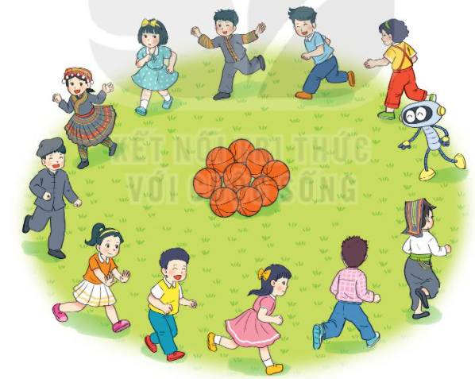
Có 12 bạn và 9 quả bóng, mỗi bạn lấy một quả. Hỏi có bao nhiêu bạn không lấy được bóng?
3

Slide 5
14 – 6 7
17 – 9 8
4
>, <, = ?
?
?
b) 15 – 8 11 – 2
16 – 7 13 – 4
?
?

Slide 6
RUNG CHUÔNG VÀNG

Slide 7
Bài 4: >, <, = ?
14 – 6 7
?
A. >
B. <
C. =
Hết giờ
10
1
4
0
7
8
9
5
6
2
3

Slide 8
Bài 4: >, <, = ?
17 – 9 8
?
A. >
B. <
C. =
Hết giờ
10
1
4
0
7
8
9
5
6
2
3

Slide 9
Bài 4: >, <, = ?
15 – 8 11 - 2
?
A. >
B. <
C. =
Hết giờ
10
1
4
0
7
8
9
5
6
2
3

Slide 10
Bài 4: >, <, = ?
16 - 7 13 - 4
?
A. >
B. <
C. =
Hết giờ
10
1
4
0
7
8
9
5
6
2
3

